Slide 1


Slide 2
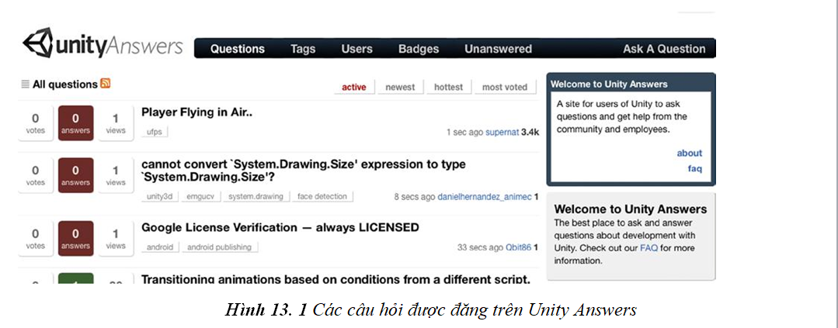
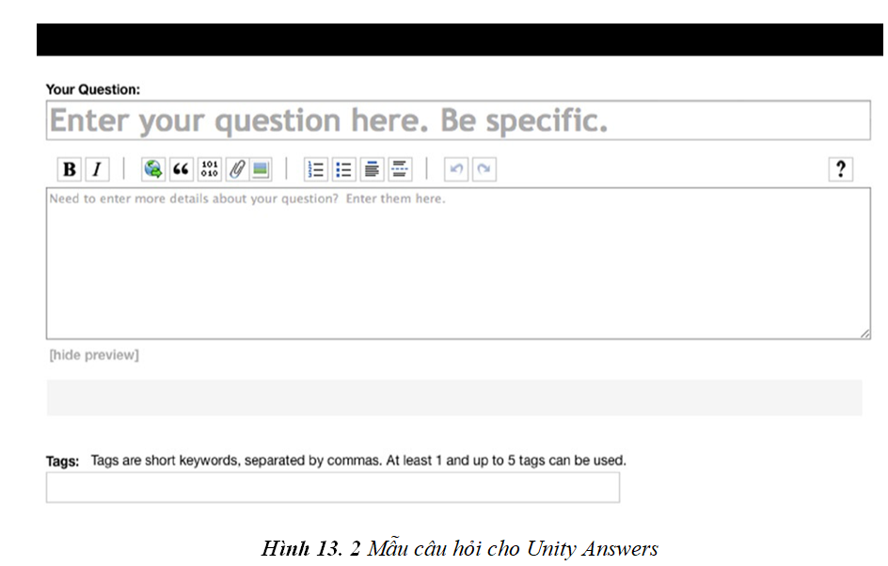
Diễn đàn kỹ thuật
Website Unity là tiện ích tài nguyên và quan trọng trong việc phát triển Unity.
Unity Answers là diễn đàn kỹ thuật được tìm thấy tại địa chỉ http: // answers.unity3d.com.
Cộng đồng nhà phát triển rất thân thiện và sẵn sàng giúp đỡ bạn học hỏi, giải đáp những thắc mắc của bạn.

Slide 3
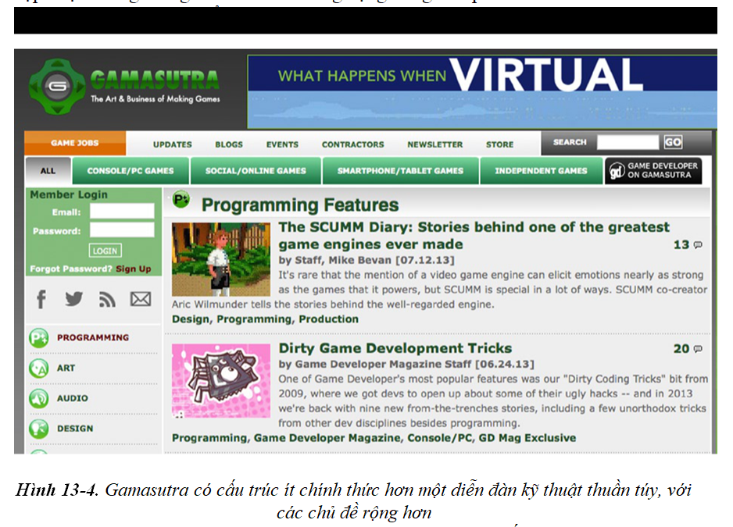

Slide 4
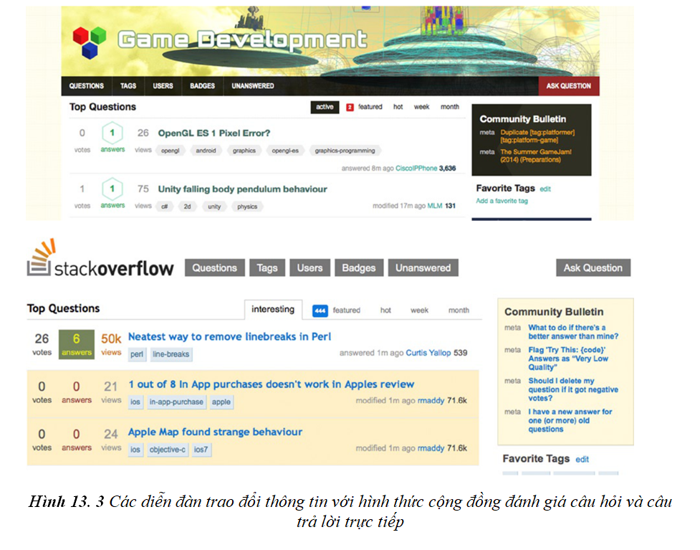

Slide 5
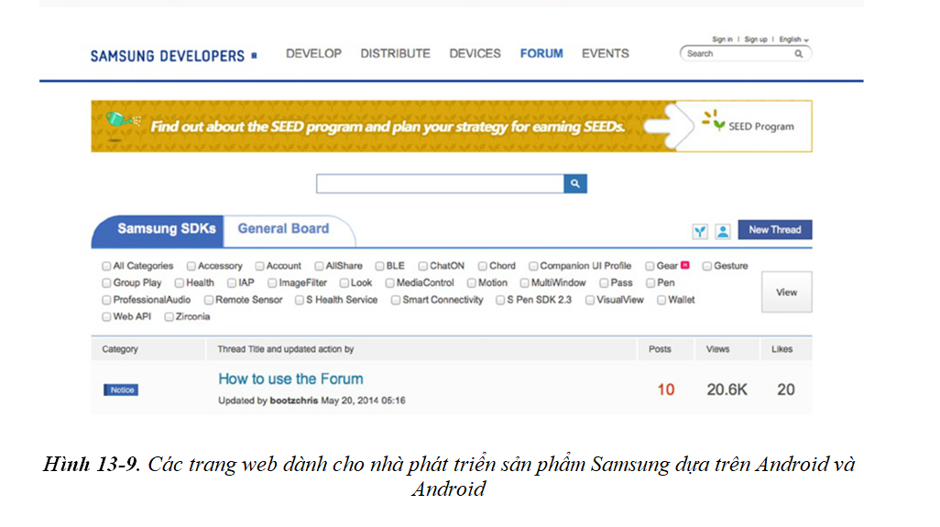
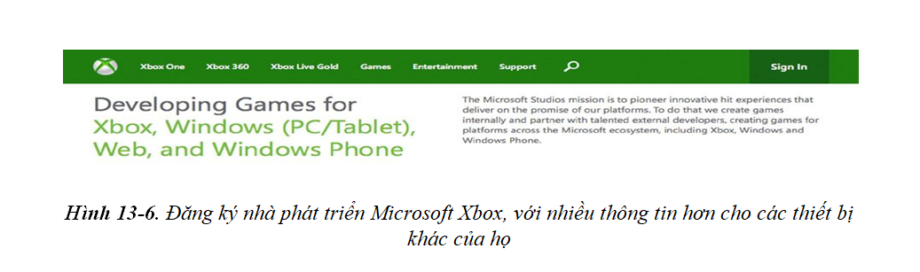
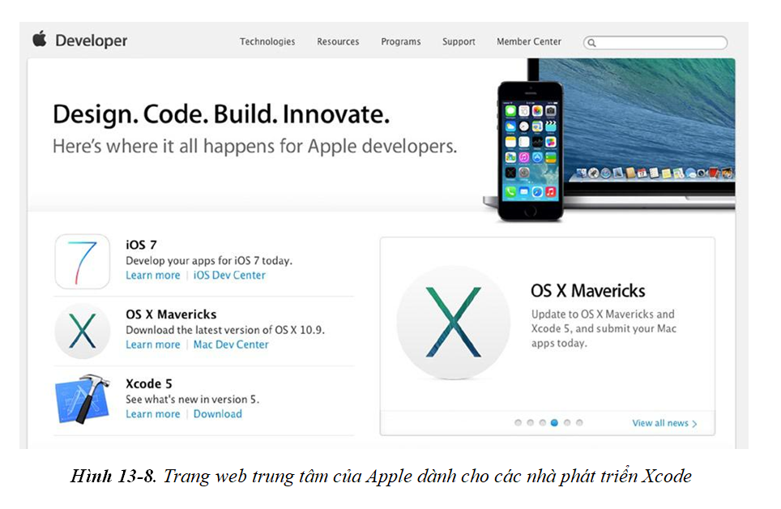
Trang web dành cho nhà phát triển
Các nhà sản xuất của các nền tảng mục tiêu khác nhau muốn các nhà phát triển tạo trò chơi cho các hệ thống tương ứng của họ. Do đó cung cấp hỗ trợ đáng kể cho nhà phát triển.
Thông thường họ kết hợp tài liệu kỹ thuật, hướng dẫn, diễn đàn kỹ thuật và diễn đàn cộng đồng nhà phát triển.
Hai bộ công cụ phát triển phần mềm thực tế tăng cường hàng đầu: Vuforia và Metaio

Slide 6
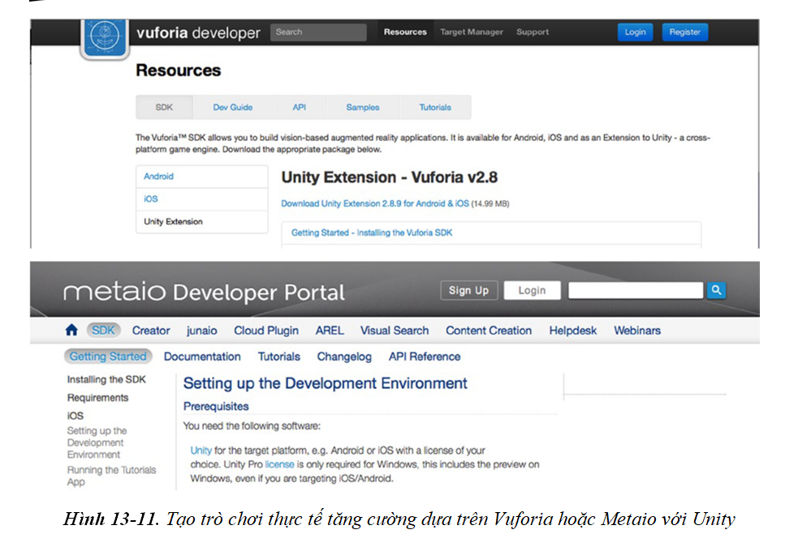

Slide 7
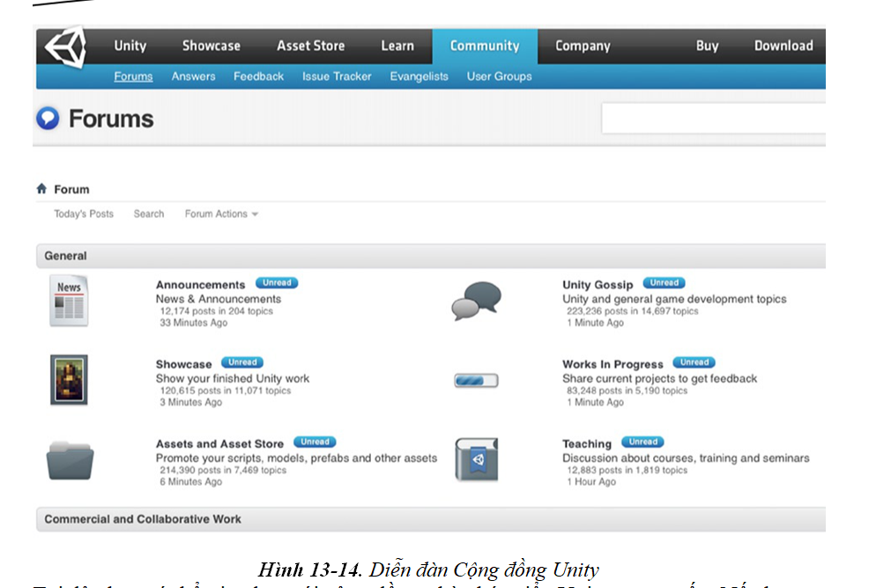
Các nhóm, tổ chức và tập thể ngẫu nhiên
Các nhà phát triển Unity ở khắp mọi nơi và có nhiều địa điểm để bạn lựa chọn để kết hợp với các đồng nghiệp mới của bạn.
Tại đây bạn có thể giao lưu học hỏi với những cộng đồng và nhà phát triển unity khác.

Slide 8

Tranh tài game
ame Jam là cách tuyệt vời để cải thiện kỹ năng của bạn trong bối cảnh cường độ cao siêu thú vị. Các đội được thành lập từ những người tham gia khi bắt đầu trò chơi.
Mục tiêu của họ là tạo ra một nguyên mẫu trò chơi hoạt động được.
Người tham gia có thể là bất kỳ ai tham gia phát triển trò chơi bao gồm lập trình viên, nghệ sĩ và nhà thiết kế trò chơi, nhưng mức độ thông thạo khác nhau.

Slide 9

Cuộc đua và phần thưởng
Cuộc đua: Thường được tài trợ và trao thưởng cho người chiến thắng.
- Để đủ điều kiện tham gia cuộc thi, trò chơi của bạn phải được xuất bản trên Windows Store trước 2 tháng .
- Điều này có nghĩa là trò chơi của bạn phải trải qua quá trình gửi cho Windows Store, có nghĩa là bạn có thể nên thiết lập pháp nhân kinh doanh của mình.

Slide 10
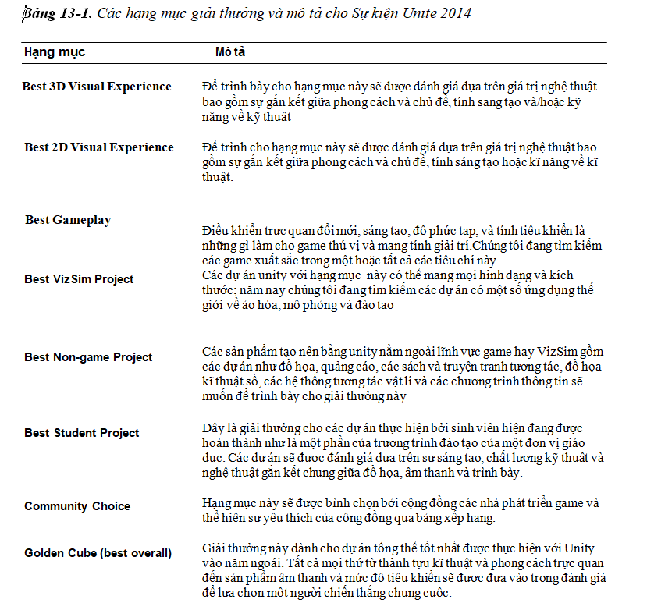
Phần Thưởng: Giải thưởng thường gắn liền với một sự kiện nhất định.

Slide 11
Tóm Lược
Đây là nó, sự bắt đầu của bạn vào thế giới với tư cách là một nhà phát triển trò chơi mới chớm nở.
Bắt đầu từ quy mô nhỏ và xây dựng dựa trên những gì bạn đã học được cho đến nay. Đừng nản lòng bằng cách bắt đầu với dự án mơ ước mà một studio sẽ tốn hàng chục nhà phát triển, nhiều năm và hàng triệu đô la để sản xuất.
Dù mục tiêu của bạn là gì trong quá trình phát triển trò chơi, hãy tận hưởng từng bước của cuộc hành trình và từng thành tích nhỏ như một chiến thắng.

Slide 12


